Slide 1

תכנית לחיבור ישראל
01/05/2023
ט' אייר התשפ"ג

Slide 2
רכבות קליע בישראל
תוכן עניינים
סקירת טכנולוגיות גלובלית
עיקרי החלטת ממשלה
השוואה בין רכבת 250 ל-350 קמ"ש
פירוט התכנית לחיבור ישראל

Slide 3
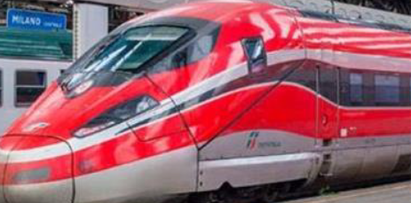
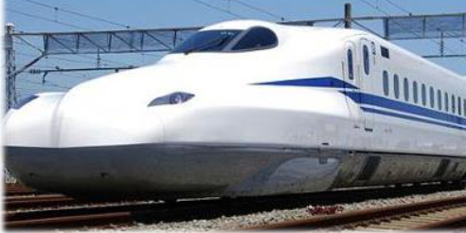
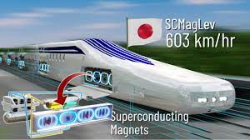
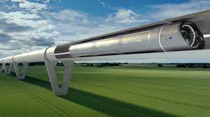
סקירה טכנולוגית
טכנולוגיות עיקריות לרכבות מהירות
רכבות חשמליות – HSR
350 קמ"ש
מהירות של עד 350 קמ"ש
מופעלות בעיקר באסיה
HSR – High Speed Rail
Hyperloop
מערכת על-קולית הנעה בצינור בלחץ אוויר נמוך (28 נוסעים בקרון)
טרם הוכחה ישימות ← לא רלוונטי לבחינה
רכבת לנוסעים בלבד, אין ניסיון בעולם בהובלת מטענים על תשתית של 350 קמ"ש (מסיבות הנדסיות, תפעוליות, ובטיחותיות)
ריחוף מגנטי - Maglev
Maglev – Magnetic Levitation
עד כ-600 קמ"ש
6 קווים ניסיוניים בעולם (רק באסיה) - כולם למרחקים קצרים בלבד, לא הוכח היתכנות לקו ארוך ופעיל בטכנולוגיה הזאת (קו ראשון בתכנון ביפן).
HSR – High Speed Rail
רכבות חשמליות – HSR
250 קמ"ש
נפוצות ברחבי העולם – ובפרט ברחבי אירופה
מהירות של עד 250 קמ"ש
ניסיון מוכח - מאפשר הסעת מטענים ונוסעים על תוואי אחוד

Slide 4
הנחות יסוד
בחינת חלופות 250 לעומת 350 קמ"ש
מהירויות
עלויות הקמה
[מלש"ח לק"מ]
תחנות
מהירות ממוצעת לרכבת 350 – 250 קמ"ש
אורך פרויקט
מהירות ממוצעת לרכבת 250 – 200 קמ"ש
ת"א-ב"ש: 100 ק"מ
ב"ש-אילת: 220 ק"מ
סה"כ ת"א-אילת: 320 ק"מ
350 קמ"ש: 210 מלש"ח לק"מ
250 קמ"ש: 140 מלש"ח לק"מ
תחנות פוטנציאליות: נתב"ג / ב"ש / דימונה / רמון / אילת
תוספת זמן עבור כל תחנה: 7-10 דק'

Slide 5
רכבת לחיבור ישראל
השוואה בין 250 ל350 קמ"ש (ת"א – אילת 326 ק"מ)
קריטריון | ת"א-אילת: 250 | ת"א-אילת: 350 | ת"א-ב"ש: 250 ב"ש-אילת: 350
זמן נסיעה [דק' – ללא עצירות] | ת"א-ב"ש: 30 ב"ש-אילת: 66 סה"כ: 96 | ת"א-ב"ש: 24 ב"ש-אילת: 53 סה"כ: 77 | ת"א-ב"ש: 30 ב"ש-אילת: 53 סה"כ: 83 (*תדרש החלפת רכבת בב"ש)
עלות הקמה [מיליארד ₪]* (ללא מסילת מטענים) | 47 | 69 | 62
הצטיידות | צי זהה לשאר רכבות המהירות | נדרש צי מיוחד וייחודי | נדרש צי מיוחד וייחודי
מטענים (עלות מסילת מטענים כ-20 מיליארד) | תנועה משולבת | נדרשת מסילה נוספת במקטע דימונה-אילת | נדרשת מסילה נוספת במקטע דימונה-אילת
הליכים סטטוטוריים | המשך קידום לפי תכניות קיימות בהתאם לתכנית האסטרטגית כ-3 שנים | שינוי כלל התוכניות – ואישור תוכניות מחדש בות"ל כ- 5-6 שנים | המשך קידום תכניות קיימות (ת"א– ב"ש), אישור תוכניות מחדש (ב"ש – אילת) כ-4-5 שנים
משך הקמה לפרויקט | 7-8 שנים לביצוע
* ללא אומדן עלויות 5 ו-6 באיילון

Slide 6
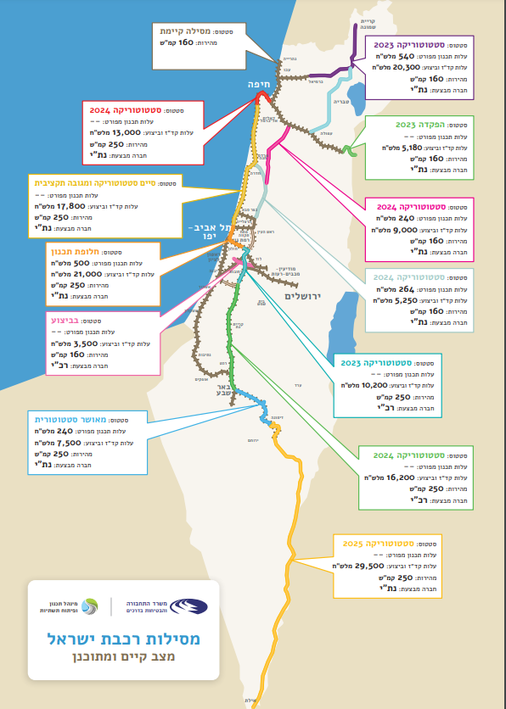
חיבור ישראל
מסילות רכבתיות לחיבור ישראל
מסילת ק"ש – כרמיאל
מוקדם סטטוטורי – לקראת הפקדת תכנית
תת"ל 65 ב' – הכפלת מסילות החוף: לב המפרץ – חוף הכרמל
בהליך סטטוטורי - פרסום 77-78 לחלופה נבחרת
תת"ל 65 א' – הכפלת מסילות החוף: חוף הכרמל – שפיים
אושרה סטטוטורית
תת"ל 133– מסילות 5 ו-6: שפיים – נתב"ג בחינת חלופות
תת"ל 79: עוקף לוד / פלשת –שורק
בהליך התנגדויות (יאושר בשנה הקרובה)
תת"ל 111: מזכרת בתיה – ב"ש
בהליך התנגדויות (יאושר בשנה הקרובה)
מסילת אילת מקטע צפוני (ב"ש דימונה)
אושרה סטטוטורית
מסילת אילת מקטע דרומי
התנעה סטטוטורית

Slide 7
עיקרי החלטת ממשלה – פרויקט לחיבור ישראל
החלטת ממשלה
תקציב נדרש
עקירי החלטת ממשלה
שם הפרויקט | אומדן עלות הפרויקט (במש"ח) | לו"ז להשלמת בצוע הפרויקט | תקציב הרשאה להתחייב 2023-2025, מש"ח | תקציב הרשאה להתחייב לשנים 2026+ מש"ח
מסילת הגליל העליון: קרית שמונה- כרמיאל | 18,700 | 2030 | 3,530 | 15,080
מסילת הגליל: (טבריה) | 17,000 | 2035 | 425 | 16,575
מסילת הערבה: דימונה - אילת | 26,000 | 2035 | 150 | 25,800
מסילת באר שבע דימונה | 4,500 | 2028 | 1,000 | 3,470
מנשה צפון + מנשה דרום (חריש) | 15,000 | 2031 | 3,435 | 11,565
מסילות 5 ו-6 (שפיים – נתב"ג) | 25,000 | 2035 | 520 | 24,450
מסילת השלום | 3,700 | 2028 | 3,700 | -
מסילות חיפה – תת"ל 65 א | 15,500 | 2032 | 6,500 | 9,000
 | (מתוקצב מלא)
מסילות חיפה – תת"ל 65 ב | 12,000 | 2032 | 250 | 11,750
עוקף לוד + פלשת שורק | 5,000 | 2031 | 3,000 | 2,000
 | (מתוקצב מלא)
מסילה מהירה לבאר שבע | 15,000 | 2033 | 2,000 | 13,000
קשת 431 נען | 1,800 | 2028 | 1,800
סה"כ |  |  | 26,310 | 132,690
סה"כ תקציב תוספתי נדרש להשלמת פרויקט רכבתי לחיבור ישראל (במלש"ח) |  |  | 16,810 | 121,690
קיבוע תקציב לפרויקט רכבתי לחיבור ישראל – מק"ש ועד אילת
הקמת ועדת היגוי משותפת – רה"מ, תחבורה, אוצר ופנים
הקמת חברה ממשלתית למגה פרויקטים
1
2
3

Slide 8
פירוט התכנית
נספח
שם הפרויקט | חברה מבצעת | אומדן עלות הפרויקט (במש"ח) | סטטוס תכנוני / סטטוטורי נוכחי | לו"ז להשלמת סטטוטוריקה | לו"ז להשלמת בצוע הפרויקט | תקציב הרשאה להתחייב 2023-2025, מש"ח | תקציב הרשאה להתחייב לשנים 2026+, מש"ח
מסילת הגליל העליון: קרית שמונה- כרמיאל | נת"י | 18,700 | מוקדם סטטוטורי – לקראת הפקדת תכנית | 2023 | 2030 | 3,530 | 15,080
מסילת הגליל: (טבריה) | נת"י | 17,000 | תכנון ראשוני – בחינת חלופות מאקרו (השלמת תכנון ראשוני – סוף 2023) | ככל שיתקבל התקצוב במהלך 2024 צפי להשלמת תכנון סטטוטורי - 2027 | 2035 כתלוי בחלופת המאקרו שתיבחר | 425 | 16,575
מסילת הערבה: דימונה - אילת | נת"י | 26,000 | מוקדם סטטוטורי – התנעת הליך סטטוטורי בות"ל | 2026 | 2035 כתלוי בחלופת המאקרו שתיבחר | 150 | 25,800
מסילת באר שבע דימונה | נת"י | 4,500 | מאושרת סטטוטורית | [הושלם] | 2028 | 1,000 | 3,470
מנשה צפון + מנשה דרום (חריש) | נת"י | 15,000 | מוקדם סטטוטורי - תסקיר | 2025 | 2031 | 3,435 | 11,565
מסילות 5 ו-6 (שפיים – נתב"ג) | נת"י | 25,000 | מוקדם סטטוטורי – דו"ח מאקרו + 77-78 | 2026 | 2035 כתלוי בחלופת המאקרו שתיבחר | 520 | 24,450
מסילת השלום | רכבת ישראל | 3,700 | תכנית בתוקף | - | 2028 | 3,700 | -
מסילות חיפה – תת"ל 65 א | רכבת ישראל | 15,500 (מתוקצב מלא) | תכנית מאושרת | - | 2032 | 6,500 | 9,000
מסילות חיפה – תת"ל 65 ב | רכבת ישראל | 12,000 | הגשת תנאי סף | 2026 | 2032 | 250 | 11,750
עוקף לוד + פלשת שורק | רכבת ישראל | 5,000 (מתוקצב מלא) | הפקדה חוזרת לפי סעיף 106 ב' | Q4 2023 | 2031 | 3,000 | 2,000
מסילה מהירה לבאר שבע | רכבת ישראל | 15,000 | תת"ל 79 - הפקדה חוזרת לפי סעיף 106 ב' תת"ל111 הגשת תסקיר השפעה על הסביבה | תת"ל 79 – Q4 2023 תת"ל 111 - Q4 2024 | 2033 | 2,000 | 13,000
קשת 431 נען | רכבת ישראל | 1,800 | הפקדה חוזרת לפי סעיף 106 ב' | Q4 2023 | 2028 | 1,800
סה"כ |  |  |  |  |  | 26,310 | 132,690
סה"כ תקציב תוספתי (מיליוני ₪) |  |  |  |  |  | 16,810 | 121,690

Slide 9
החלטות
נקודות החלטה נדרשות
החלטה בדבר הצורך בהובלת מטענים עד אילת
רכבת במהירות 350 קמ"ש או 250 קמ"ש
הגדרה כפרויקט לאומי
הקמת חברה ממשלתית למגה פרויקטים תחבורתיים
שיטת ביצוע ומימון: תקציבי / PPP / BOT

